Slide 1
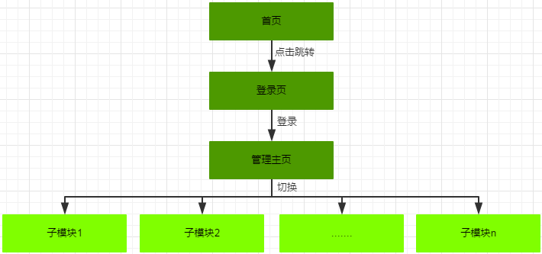
前端渲染，前端路由的单页面应用（SPA）

Slide 2
SPA
spa指的是single page application。
就是只有一张Web页面的应用。
单页应用程序 (SPA) 是加载单个HTML 页面并在用户与应用程序交互时动态更新该页面的Web应用程序。
浏览器一开始会加载必需的HTML、CSS和JavaScript，所有的操作都在这张页面上完成，都由JavaScript来控制。
因此，对单页应用来说模块化的开发和设计显得相当重要。

Slide 3
客户端渲染
优点：
1.分离前后端关注点，前端负责view，后端负责model，各司其职；
2.服务器只接口提供数据，不用展示逻辑和页面合成，提高性能；
3.同一套后端程序代码，不用修改兼容Web界面、手机；
4.用户体验好、快，内容的改变不需要重新加载整个页面
5.可以缓存较多数据，减少服务器压力
6.单页应用像网络一样，几乎随处可以访问—不像大多数的桌面应用，用户可以通过任务网络连接和适当的浏览器访问单页应用。如今，这一名单包括智能
手机、平板电脑、电视、笔记本电脑和台式计算机。
缺点：
1.SEO问题没有html抓不到什么。。。
2.刚开始的时候加载可能慢很多
3.用户操作需要写逻辑，前进、后退等；
4.页面复杂度提高很多，复杂逻辑难度成倍

Slide 4
基于vue2 + vue-router + vuex + fetch + PostCSS + element-ui（也可以使用其他UI，例如iView） + webpack2 实现的一个后台管理系统基础框架。
浏览器端技术架构

Slide 5
框架能力：
完全的基于组件化的架构
基于组件的CSS命名空间独立，不相互污染
登录功能（利用vuex与cookie的持久化方案进行登录认证缓存）
多级路由支持
基于vuex2的状态管理（开发时建议安装chrome插件vue.js devtools跟踪状态）
vuex2与cookie的持久化支持（支持对指定vuex状态进行持久化，并能指定cookie的过期时间）。具体示例请见项目源码：src\store\index.js
PostCSS支持：支持自动拼装前缀（autoprefixer插件），支持最新css语法（postcss-cssnext插件），支持@import方式引入css。具体示例请见项目源码：src\modules\page1\index.vue
基于fetch的网络服务（源码路径：src\utils\request.js）
支持mock数据服务（mock示例路径：src\apis\mock）
基于webpack2的开发构建编译：支持开发阶段的HRM，支持模块依赖，静态资源优化，模块打包和Hash指纹等编译功能，一个命令，即可完成整个项目的构建编译

Slide 6
src：项目源码。开发的时候代码写在这里。
|--assets # 项目静态资源，编译时不进行处理的资源都放这里
|--components # 项目公共组件库
|--config # 公共配置文件，例如路由配置等
|--css # 项目公共样式库
|--modules # 项目应用模块，根据应用需要，还可以有子模块，各子模块目录结构和顶级子模块类似 |
|--components # 模块级公共组件 |
|--views # 模块视图
| |--css # 模块样式 |
|--js # 模块脚本 |--App.vue # 项目根视图
|--main.js # 项目入口文件
|--store # 基于vuex的状态管理模块 |
|--index.js # 入口及store初始化 |
|--mutation-types.js # mutation名称定义 |
|--state.js # 根state |
|--mutations.js # 根mutation |
|--getters.js # 根getter |
|--actions.js # 根action |
|--modules # 子模块的store对象 |
| |--menu.js # menu模块 |--apis # 服务层ajax请求服务 |
|--mock # api数据mock服务 |--utils # 公共库函数 |
|--request.js # 网络请求服务，实现了对fetch的二次封装（目前只封装了get,post；实际项目中可按着示例封装其他请求）

